Slide 1
Лекция №4
Охрана почвы
Составил:
Доц. каф. ГЭГХ, к.х.н.,
Третьяков А.Н.

Slide 2
Виды загрязнения почвы
Загрязнители по происхождению
Пестициды
Минеральные
удобрения
Отходы и отбросы
производства
Газо-дымовые выбросы
загрязняющих веществ
в атмосферу
Нефть и нефтепродукты

Slide 3
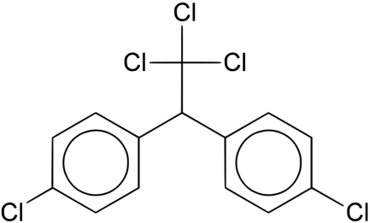
Загрязнение почвы пестицидами
Происходит при многолетнем применении их в растениеводстве, в местах хранения и прочих неблагоприятных условиях распределения таких ядохимикатов (склады, аэродромы сельскохозяйственного значения, аварийные выбросы).
Пестициды
Инсектициды
Гербициды
Фунгициды
1,1,1-Трихлор-2,2-бис(п-хлорфенил)этан

Slide 4
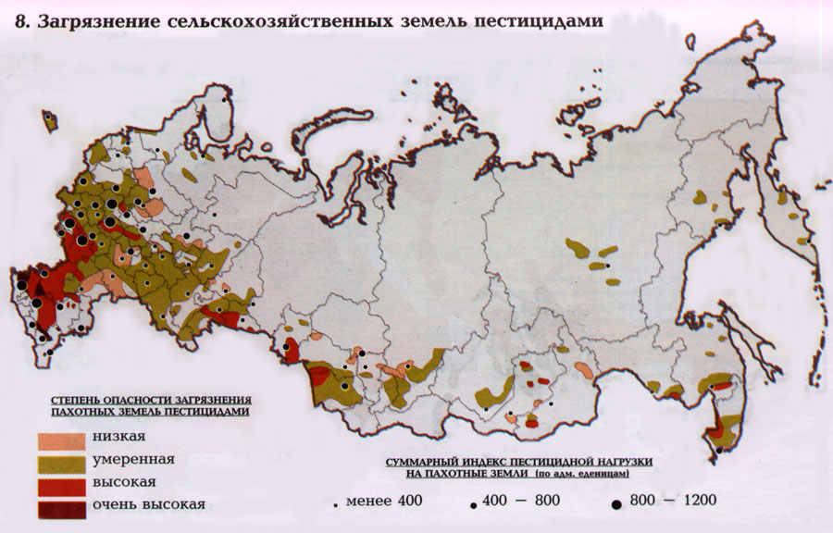
Загрязнение почвы пестицидами

Slide 5
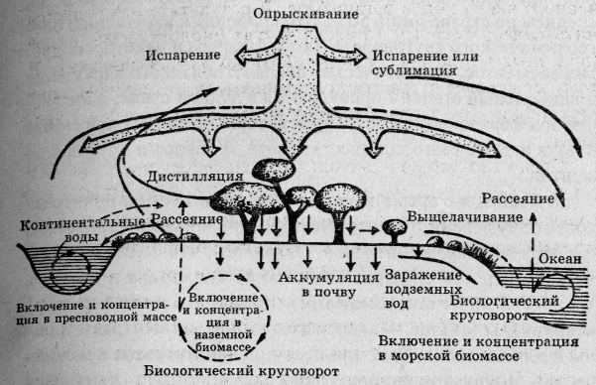
Загрязнение почвы пестицидами

Slide 6
Виды загрязнения почвы газо-дымовыми выбросами
загрязняющих веществ в атмосферу
Загрязнение дымом и золой
Тяжелыми металлами
Кислотные дожди

Slide 7
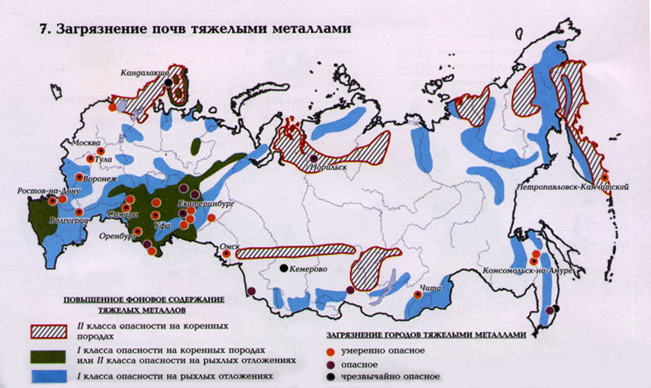
Загрязнение почв тяжелыми металлами

Slide 8
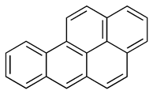
Виды загрязнения почвы нефтью и нефтепродуктами
Розлив нефти на скважинах,
трубопроводах
Выхлопные газы
автомобилей
Последствия:
Нарушение плодородия почвы
Накопление токсичных компонентов в почве (углеводороды)
бензпирен

Slide 9
Виды загрязнения почвы твердыми бытовыми отходами
На одного жителя в городе приходится примерно по 1 тонне твердых отходов в год
Методы обезвреживания
Сжигание
Переработка
Санкционированные
свалки

Slide 10
Правовая оценка охраны почв
1. Проект федерального закона N 83224-3 «Об охране почв»
Оценка загрязнения почв
В почве нормируют содержание:
тяжелых металлов,
хлористого калия,
нитратов,
сернистых соединений,
сероводорода и серной кислоты,
бензпирена,
ряда пестицидов
Методы определения загрязнителей:
Фотометрический и спектрофотометрический анализ
Атомно-абсорбционный спектральный анализ
Люминесцентный
Газохроматографический метод анализа
Macс-спектрометрический метод анализа
Рентгеноспектральный анализ

Slide 11
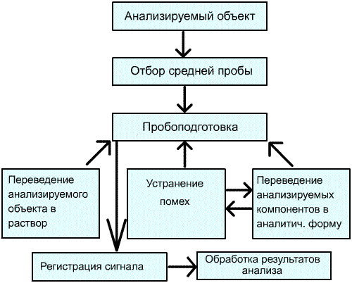
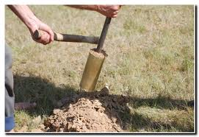
Методы определения загрязняющих веществ

Slide 12
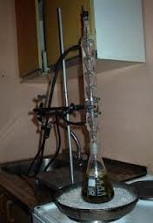
Анализ почв
Отбор пробы:
Точечные пробы отбирают ножом или шпателем из прикопок или почвенным буром
ГОСТ 17.4.4.02-84 Охрана природы. Почвы. Методы отбора и подготовки проб для химического, бактериологического, гельминтологического анализа
Методы приготовления пробы:
Экстракция органическими растворителями
Растворение в растворах кислот

Slide 13
Методы анализа почв
Методы определения | Наименование показателей
Атомно-абсорбционная и атомно-эмиссионная спектрофотометрия | Подвижные соединения железа, меди, цинка, никеля, кобальта, марганца, хрома, свинца, кадмия, кальция, магния, ртути, свинца, хрома, бора
Фотометрия | Удобрения, ПАВ, м-динитробензол, гумус, формальдегид, фосфор, калий, натрий, нитраты, алюминий, азот аммонийный, сера, нитриты, фтор, фториды, никель, ванадий, вольфрам, кобальт, кадмий, марганец, магний, медь, молибден, ртуть, цинк, бор, железо, пестициды
Флуориметрия | Нефтепродукты, бензпирен
Потенциометрия | Карбонаты, гидрокарбонаты, pH
Хроматография (ГХ, ГЖХ, ТСХ) | Толуол, ксилол, бензол, углеводородное топливо, пестициды, стирол, бензол, нефтепродукты, фенолы
Титриметрия | Хлориды, обменный кальций и магний, сероводород, железо, ацетальдегид
Гравиметрия | Влажность %, гипс, сухой остаток, сульфаты

Slide 14
Методики анализа загрязнения почв
НДП 30.5.94-2007 - Методика выполнения измерений массовых долей полициклических ароматических углеводородов (ПАУ) в почвах, донных отложениях, осадках сточных вод и отходах производства и потребления методом ВЭЖХ
НДП 30.5.96-2007 - Методика выполнения измерений хлорорганических пестицидов и полихлорированных бифенилов в почвах, донных отложениях, осадках сточных вод и отходах производства и потребления методом ГХ/МС
НДП 30.5.103-2007 - Методика выполнения измерений фенола и фенолпроизводных в почвах, донных отложениях, осадках сточных вод и отходах производства и потребления методом ГХ/МС
М-МВИ-80-2008 - Методика выполнения измерений массовой доли металлов в почвах. Методы: атомно-эмиссионной спектрометрии (АЭС), атомно-абсорбционной спектрометрии (ААС-ЭТ, ААС пламя) и атомно-абсорбционной спектрометрии «холодного пара» (ААС ХП)
РД 52.18.188-2001* - Методические указания. Определение массовой доли триазиновых гербицидов симазина и прометрина в пробах почвы. Методика выполнения измерений методом газожидкостной хроматографи

Slide 15
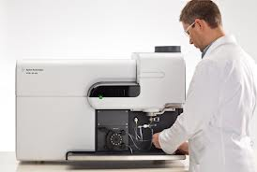
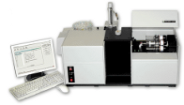
Инструменты для проведения анализа
Методы атомной спектроскопии
Атомно-эмиссионная спектрометрия
Атомно-абсорбционная спектрометрия
Метод обладает достаточной чувствительностью (предел обнаружения достигает 10^{–3} мкг/см³). Ошибка этого метода не превышает 1…4 %.
Notes:
В ходе определения часть анализируемого образца переводят в атомный пар (аэрозоль) и измеряют погло-
щение этим паром излучения характеристичного для определяемого элемента.

Slide 16
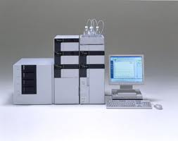
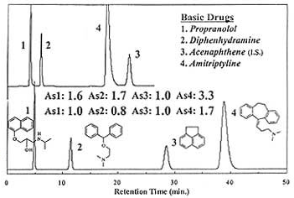
Инструменты для проведения анализа
Высокоэффективная жидкостная хроматография (ВЭЖХ)
Детекторы:
УФ-детектор
Диодная линейка
Масс-спектрометр

Slide 17
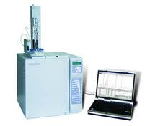
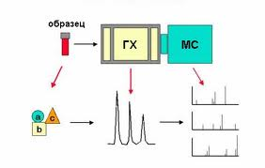
Инструменты для проведения анализа
Газовая хроматография (ГХ)
Детекторы:
Пламенно-ионизационный
Детектор по теплопроводности (катарометр)
Масс-спектрометр

Slide 18
Инструменты для проведения анализа
Тип детекторов | Область применения | Предел обнаружения
Пламенно-нонизационный детектор (ПИД) | Органические соединения | 10⁻¹⁰
Электронно-захватный детектор (ЭЗД) | Галоген- и кислородсодержащие органические соединения | 10⁻¹³
Термоионный детектор (ТИД) | Фосфорсодержащие органические соединения | 10⁻⁸
Пламенно-фотометрический детектор (ПФД) | Серосодержащие органические соединения | 10⁻¹¹
Детектор по теплопроводности (катарометр) | Органические и неорганиче­ские соединения | 10⁻³... 10⁻⁵

Slide 19
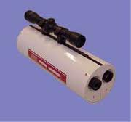
Инструменты для проведения анализа
Радиометрия – обнаружение и измерение числа распадов атомных ядер в радиоактивных источниках или некоторой их доли по испускаемому ядрами излучению.

